Slide 1
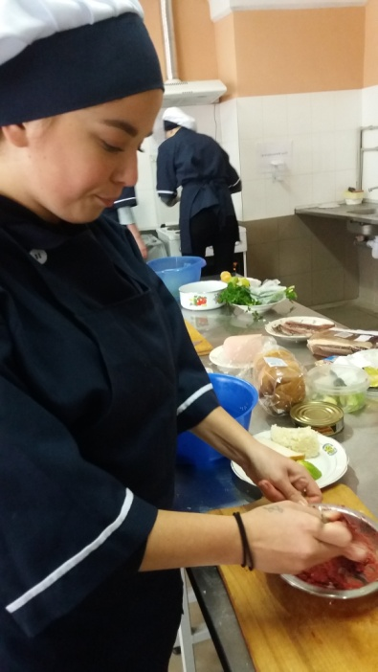
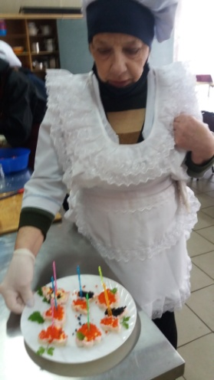
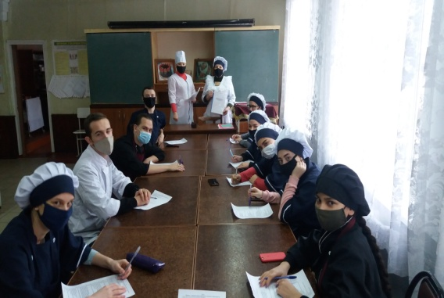
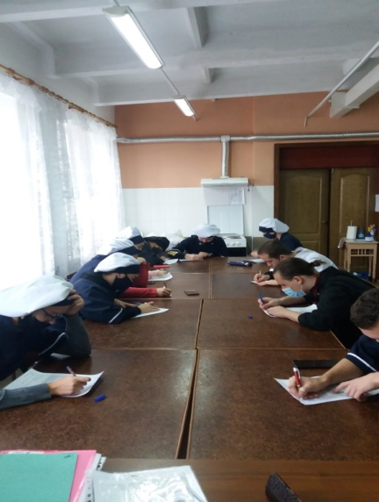
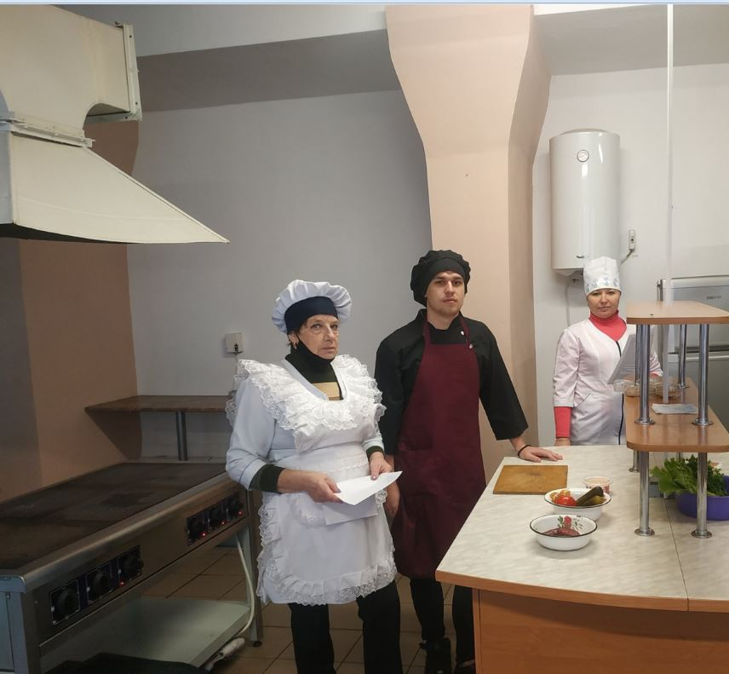
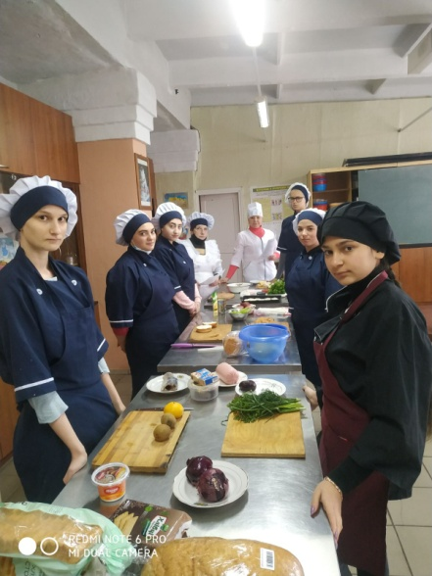
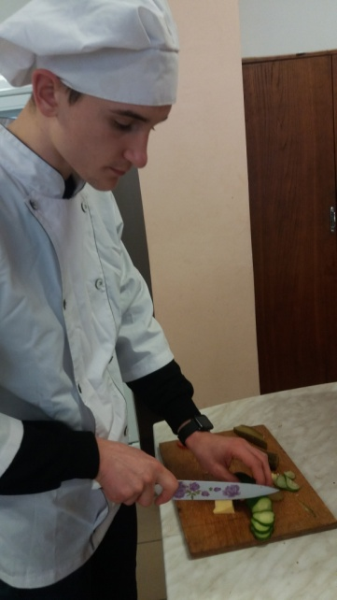
Вівторок 17.11.20
У рамках тижня був організований і проведений майстром в/н Саутою Р.М. та головою методичної комісії Курочкою С.М. конкурс професійної майстерності з професії “Кухар” “Його величність - бутерброд” у гр. СК-8, який пройшов у два етапи:
теоретична частина – олімпіада із спецпредметів;
практична частина - приготування бутербродів.
За результатами конкурсу кращими учасниками були визначені:
із команди юнаків – Кіріченко Олександр
Із команди дівчат – Гайко Діана
Всі учні були активними, творчими, професійними!

Slide 2
